Slide 1
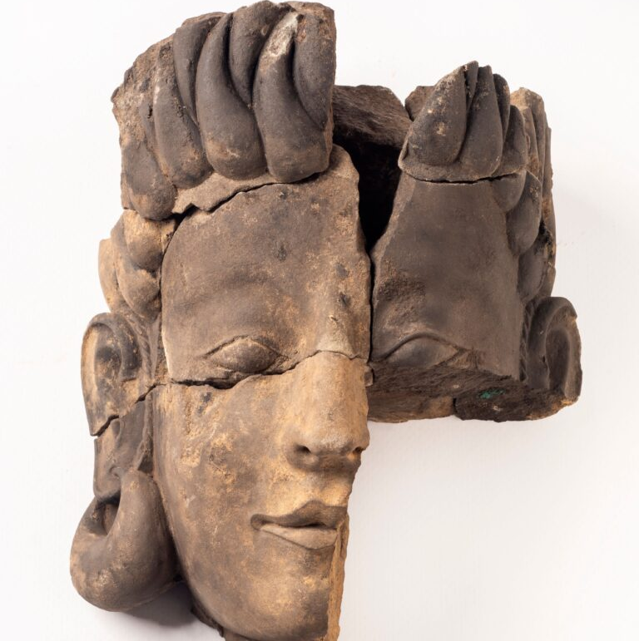
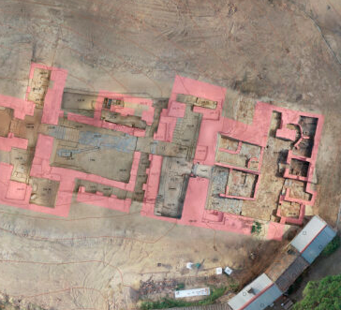
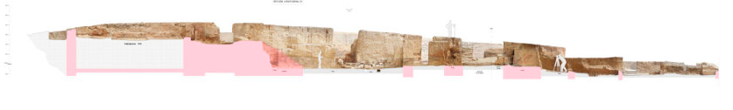
EDIFICIO PARA EL MANTENIMIENTO Y PUESTA EN VALOR DEL YACIMIENTO DE CASAS DE TURUÑUELO DE ABAJO

Slide 2
EQUIPO REDACTOR
ARQUITECTO:
Dr. Carlos Albarrán Liso.
INGENIERO ESTRUCTURAL Y DE INSTALACIONES:
Dr. Antonio Manuel Reyes Rodríguez.
ARQUEÓLOGOS:
Dr. Sebastián Celestino Pérez.
Dra. Esther Rodríguez González.

Slide 3
CONCEPTO
EL EDIFICIO SE DISEÑA MANTENIENDO EL CONCEPTO Y LA CONFIGURACIÓN DE “TUMULUS” (ELEVACIÓN), GRACIAS AL DISEÑO DE LA ESTRUCTURA EN FORMA DE DOMO O CÚPULA, TERMINADA CON UNA CUBIERTA AJARDINADA, QUEDANDO ASÍ INTEGRADA EN EL ENTORNO Y REPRESENTANDO EL ASPECTO ORIGINAL DEL YACIMIENTO.

Slide 4
CONCEPTO
EL DISEÑO PERMITE DAR COBERTURA Y PROTECCIÓN TOTAL AL YACIMIENTO, FRENTE A LA LLUVIA Y SOBRE TODO AL VIENTO, TENIENDO EN CUENTA QUE TENEMOS MATERIALES DE ADOBE Y TAPIAL MUY EROSIONABLES.

Slide 5
CONCEPTO
EL CONCEPTO Y DISEÑO HAN SIDO INSPIRADOS POR LAS NECESIDADES EXPUESTAS POR EL EQUIPO DE ARQUEÓLOGOS DEL YACIMIENTO.

Slide 6
CONCEPTO
PARA HABILITAR EL YACIMIENTO A LAS VISITA GENERALES SIN INTERRUMPIR LAS EXCAVACIONES ARQUEOLÓGICAS Y SIN DAÑAR EL YACIMIENTO, SE DISEÑAN PASARELAS COLGADAS DE LA ESTRUCTURA, TOTALMENTE ACCESIBLES A PERSONAS CON MOVILIDAD REDUCIDA, INCLUIDAS MEDIDAS ADICIONALES DE ACCESIBILIDAD, COMO, POR EJEMPLO, BUCLES MAGNÉTICOS.

Slide 7
CONCEPTO
EL PERÍMETRO INTERIOR DE LA CÚPULA RESERVA ESPACIOS PARA LABORATORIOS, SERVICIOS Y ACTUACIONES MUSEÍSTICAS Y ESTÁ ENFOCADO A UN DESARROLLO POSTERIOR PARA SU USO TURÍSTICO.

Slide 8
CONCEPTO
EL ASPECTO Y LA ALTURA DE LA CÚPULA, PESE A INTEGRARSE EN EL PAISAJE, SUPONEN UN HITO DE REFERENCIA.

Slide 9
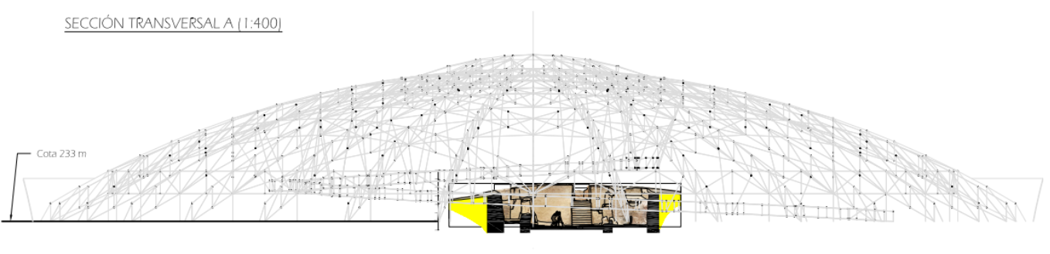
CARACTERÍSTICAS DEL EDIFICIO
CÚPULA DE 116 METROS DE DIÁMETRO.
SERÁ UNA DE LAS MAYORES CÚPULAS DE EUROPA Y ENTRE LAS MÁS GRANDES DEL MUNDO, POR SU DIÁMETRO.

Slide 10
CARACTERÍSTICAS DEL EDIFICIO
ALTURA MÁXIMA EXTERIOR: 19,68 M.
SUPERFICIE TOTAL CONSTRUIDA: 10.568 M².
APOYO EN 32 ZAPATAS EXTERIORES AL YACIMIENTO.
TERMINADA CON UNA CUBIERTA AJARDINADA SEMBRADA DE HERBACEAS.

Slide 11
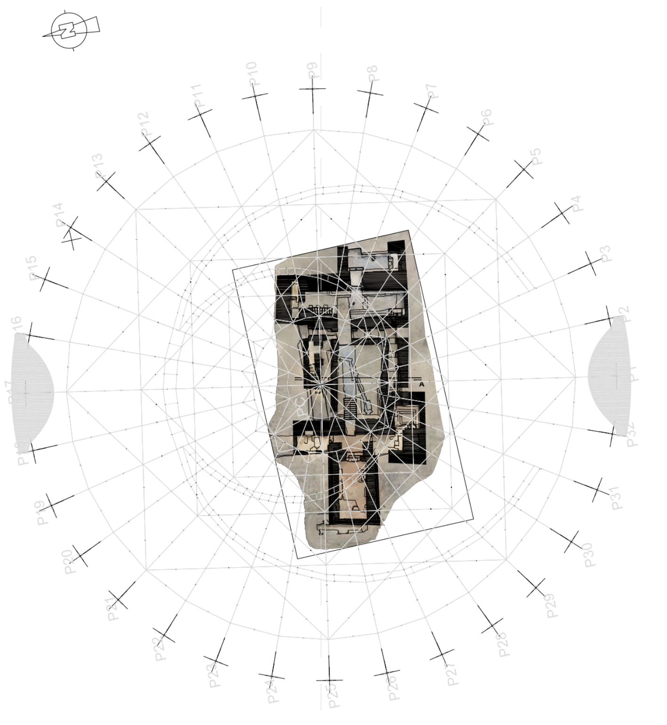
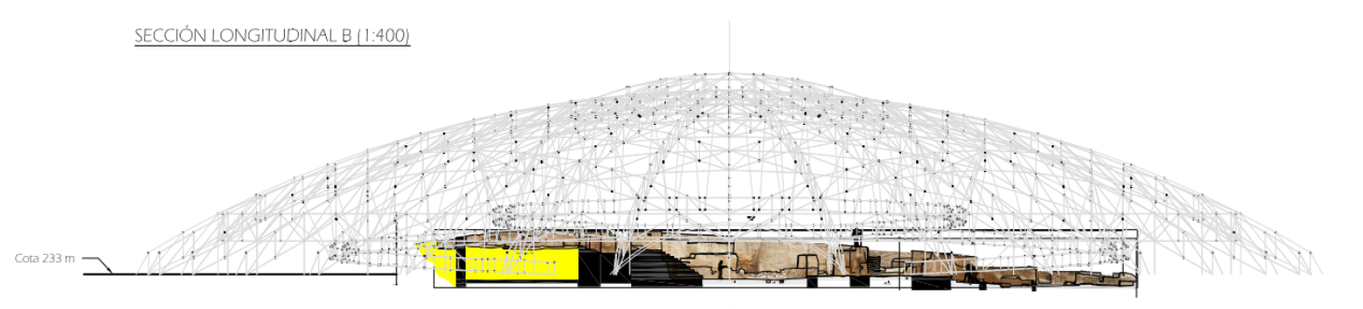
CARACTERÍSTICAS DEL EDIFICIO

Slide 12
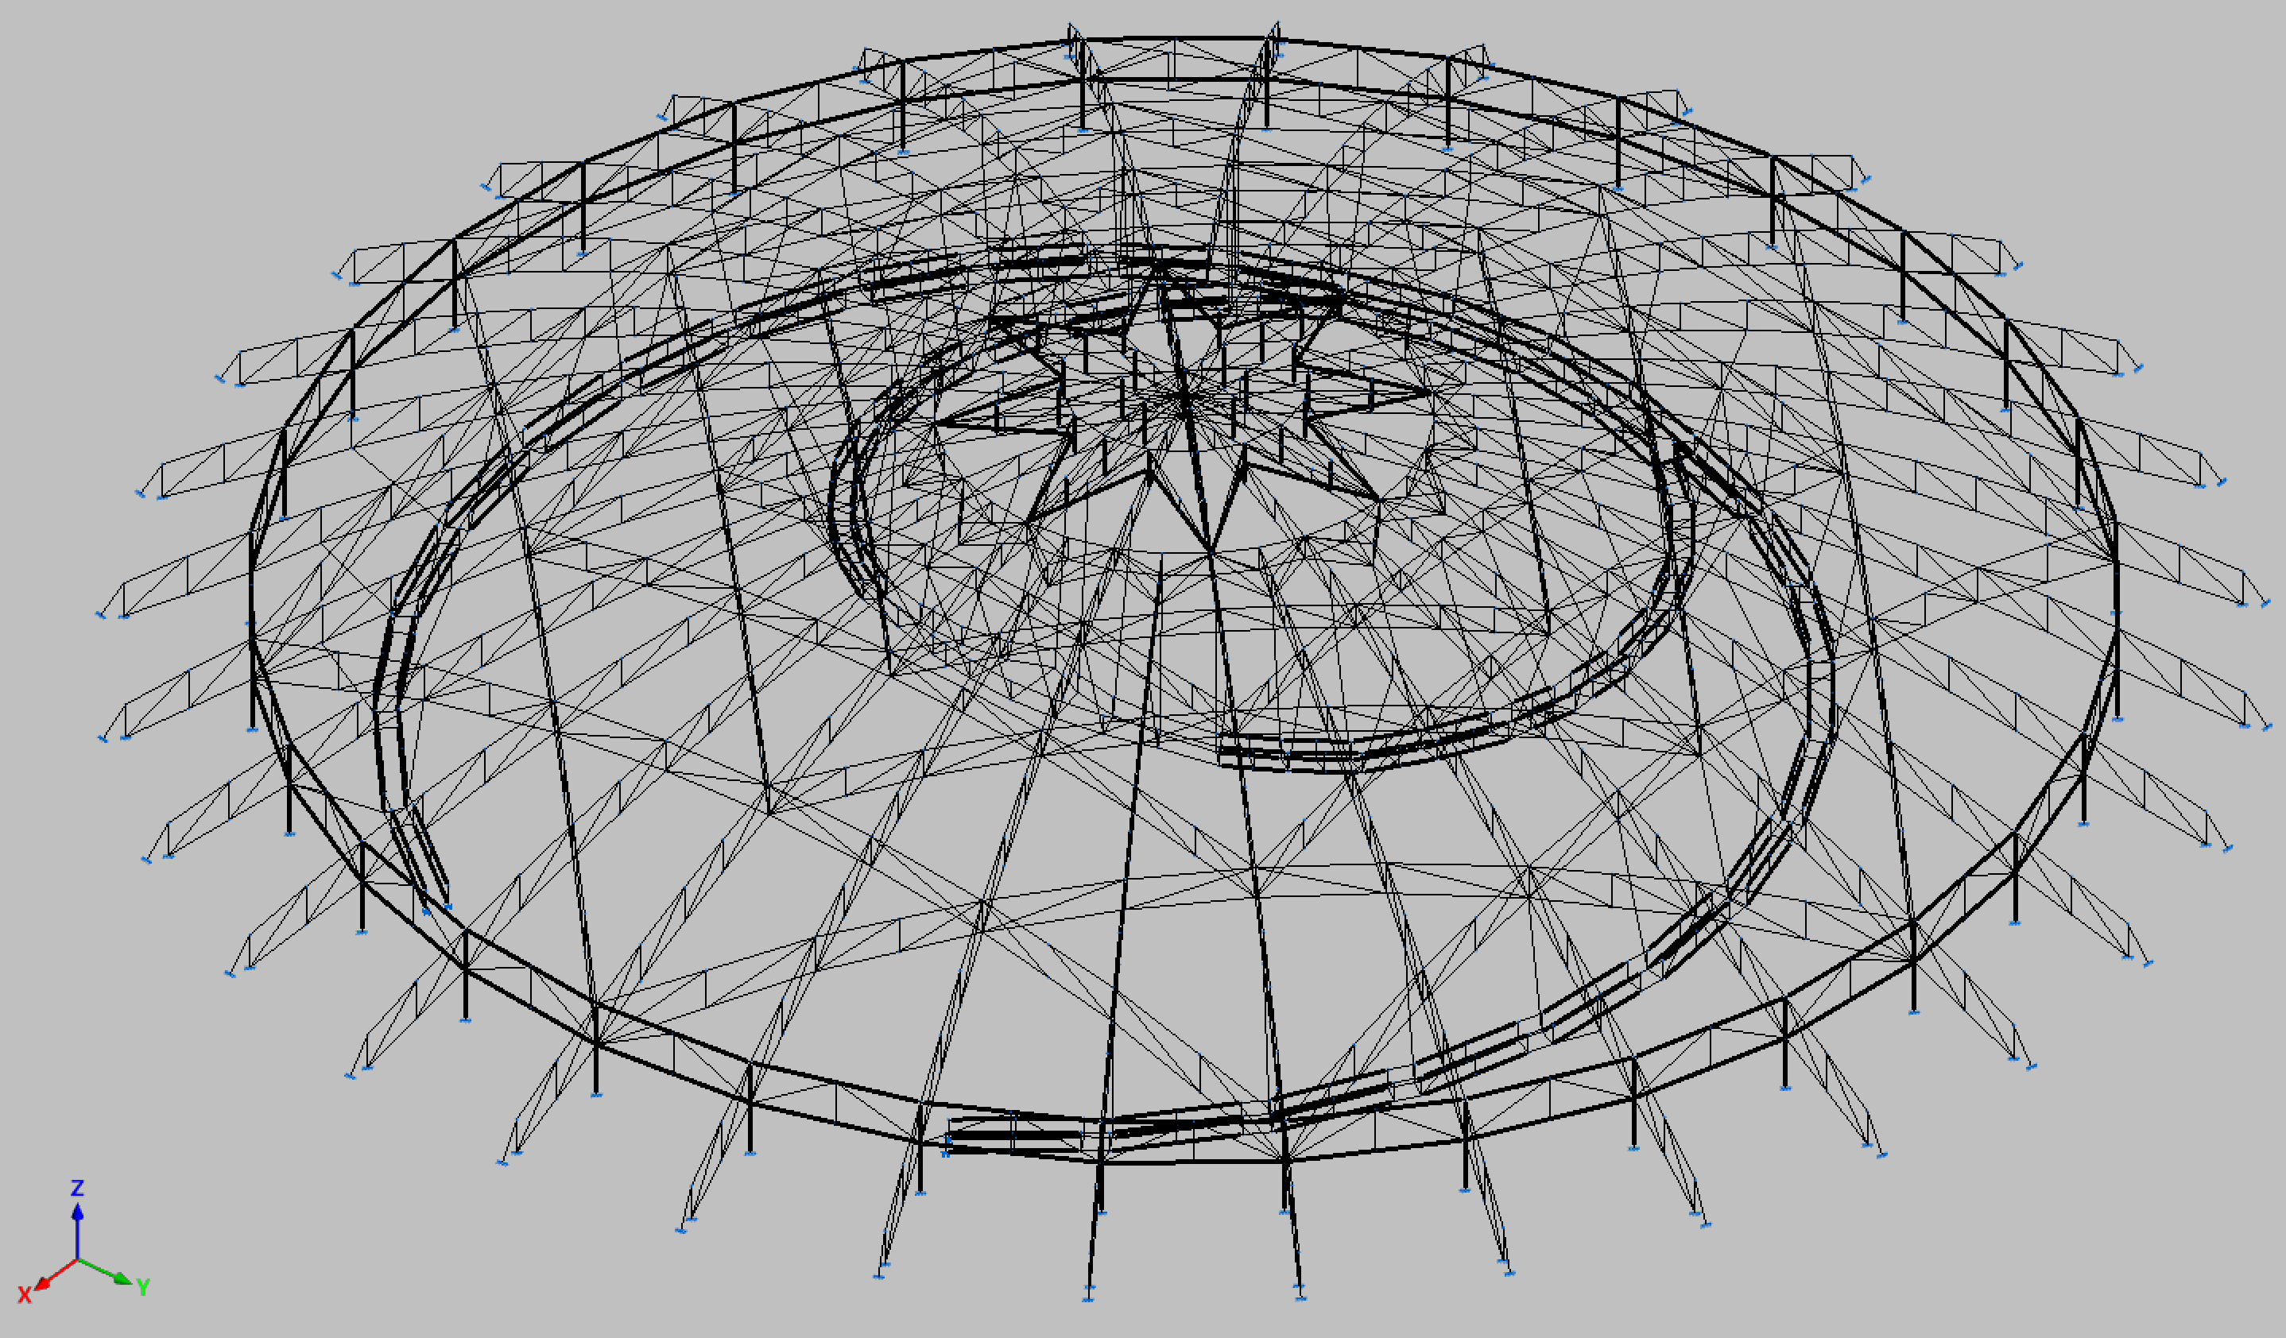
CARACTERÍSTICAS DEL EDIFICIO

Slide 13
CARACTERÍSTICAS DE LAS OBRAS
LOS ESTUDIOS Y PROSPECCIONES PREVIAS REALIZADAS, PERMITEN ASEGURAR QUE LA CONSTRUCCIÓN DE LA CÚPULA NO AFECTARÁ A NUEVOS DESCUBRIMIENTOS.

Slide 14
CARACTERÍSTICAS DE LAS OBRAS
NO SE INTERVIENE EN EL YACIMIENTO QUE PERMANECERÁ PROTEGIDO DURANTE LAS OBRAS.

Slide 15
SE TRATA DE UNA OBRA “SECA” EVITANDO POSIBLES ACCIDENTES POR EL USO DE HORMIGONES Y MORTEROS.
CARACTERÍSTICAS DE LAS OBRAS

Slide 16
EL DISEÑO DE LA ESTRUCTURA PERMITE SU CONSTRUCCIÓN EN TALLER Y EL MONTAJE DE LA MISMA MEDIANTE GRUAS DESDE FUERA DEL YACIMIENTO, SIN LEVANTAR LA COBERTURA ACTUAL Y SIN CIMIENTACIONES EN EL ÁREA A CONSERVAR.
CARACTERÍSTICAS DE LAS OBRAS

Slide 17
PROCESO CONSTRUCTIVO

Slide 18
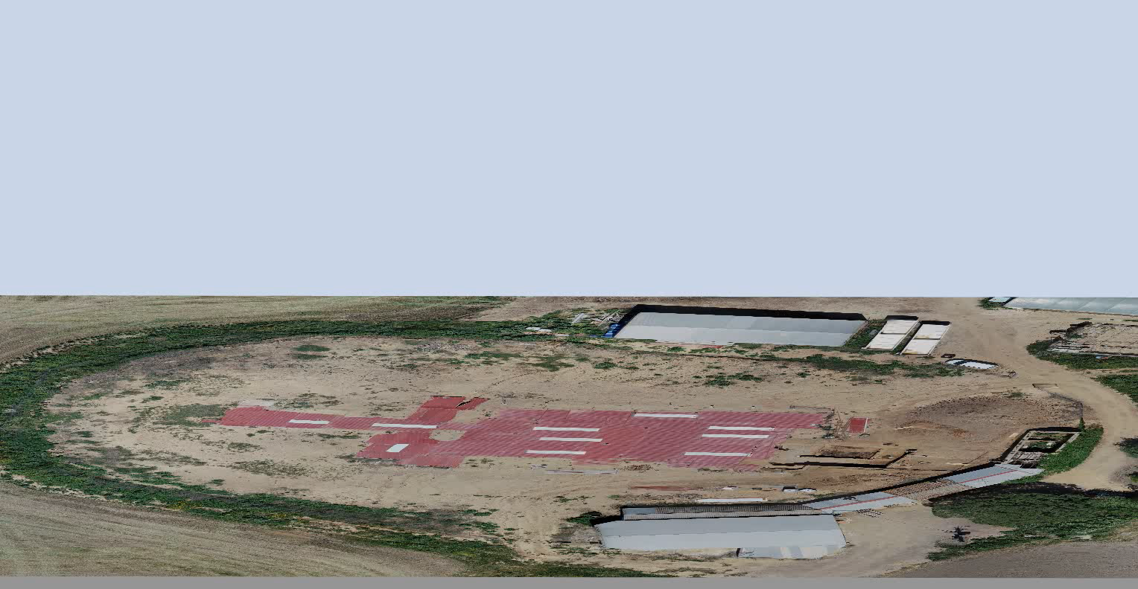
PROCESO CONSTRUCTIVO

Slide 19
INVERSIÓN Y PLAZO
INVERSIÓN PREVISTA: 6.691.300,22 €
PLAZO DE EJECUCIÓN: 9 MESES
PUBLICACIÓN DE LA LICITACIÓN: FEBRERO 2025
COFINANCIACIÓN: FONDOS DE DESARROLLO RURAL

Slide 20
INFOGRAFÍA DEL PROYECTO TERMINADO

Slide 21

INFOGRAFÍA

